Slide 1

腾飞杯项目第三次进度报告
汇报人：孙培元 张宇琛
时 间：2019年11月13日

Slide 2
01
Simulink实现模块对接
02
结果展示
CONTENTS
03
LSTM部分报告
04
Questions
05
后期进展

Slide 3
1
Simulink实现模块对接

Slide 4
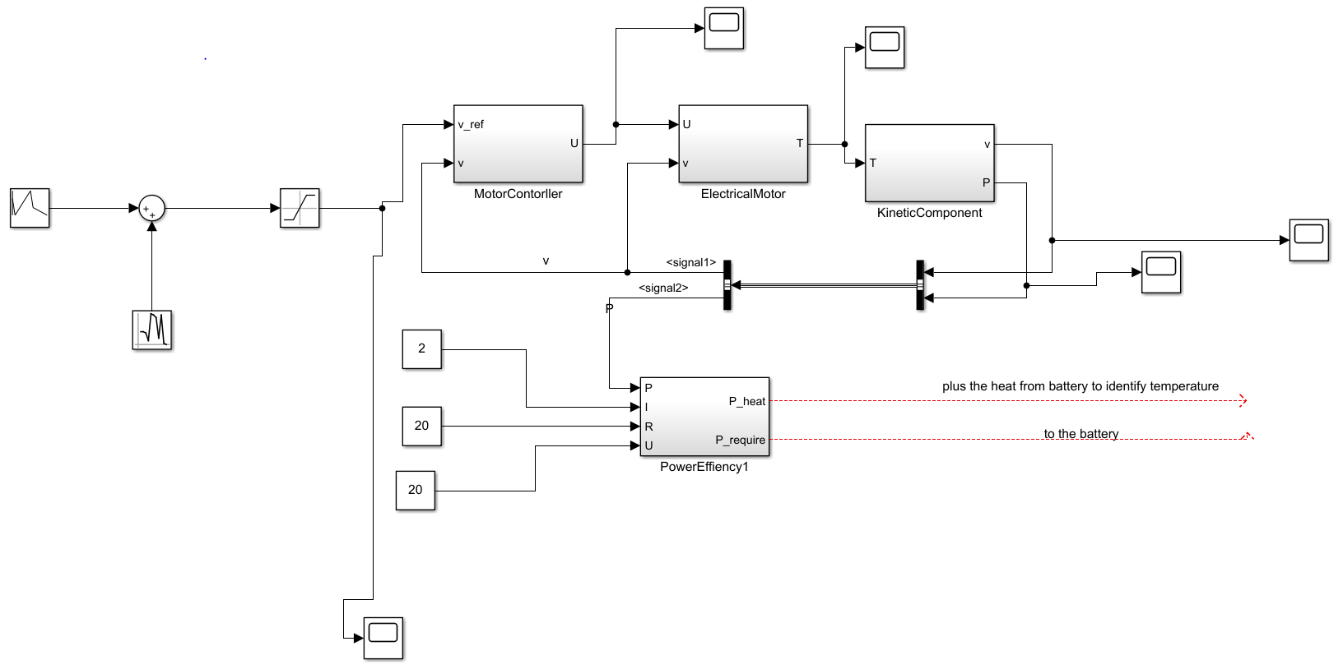
电动车模型

Slide 5
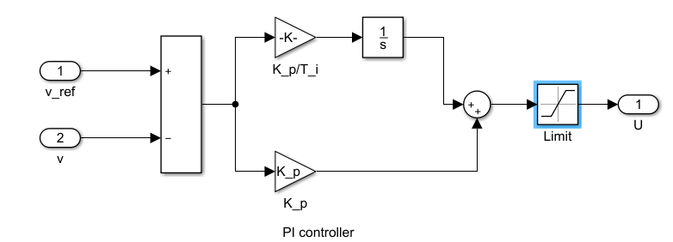
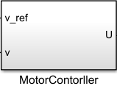
电动车模型

Slide 6
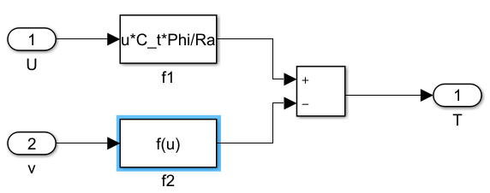
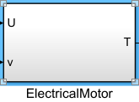
电动车模型

Slide 7
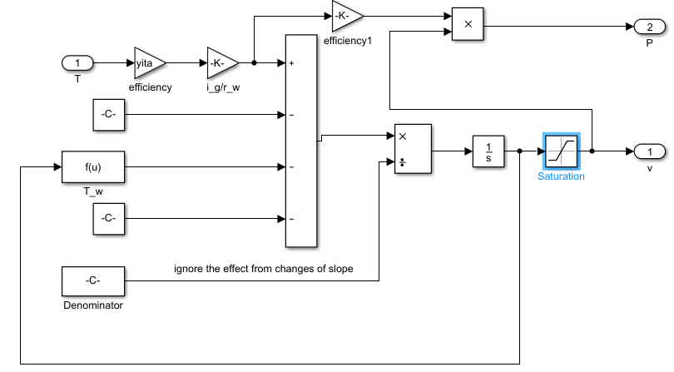
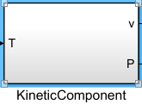
电动车模型

Slide 8
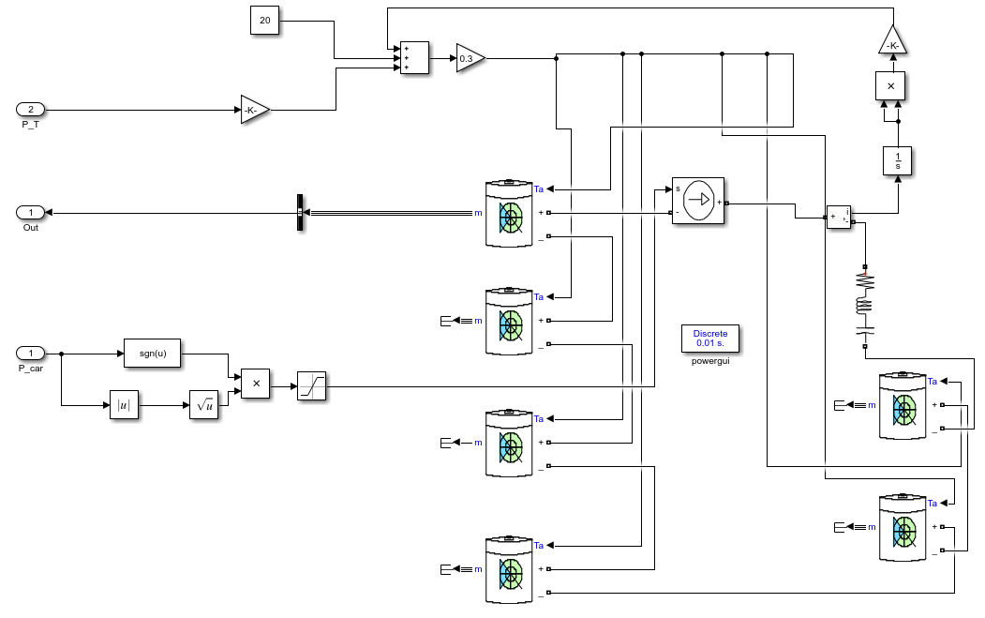
电池模型

Slide 9
2
结果展示

Slide 10
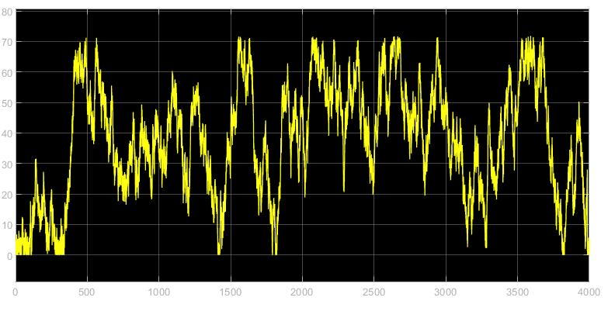
输入预计速度

Slide 11
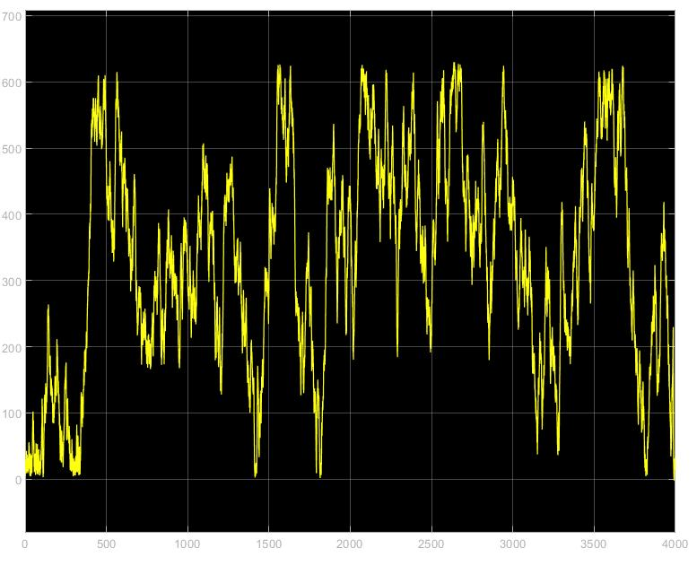
电机电压

Slide 12
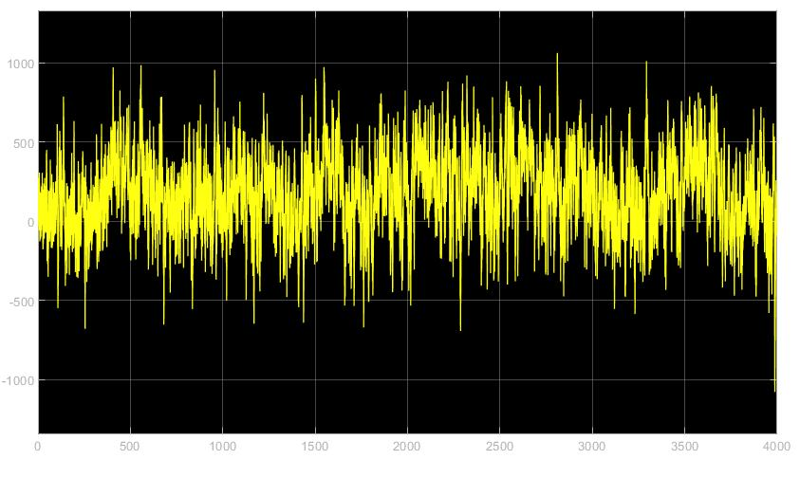
电机扭矩

Slide 13
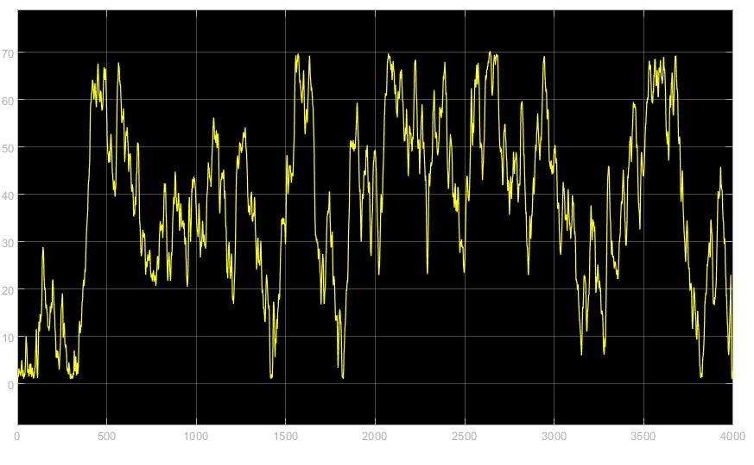
实际车速

Slide 14
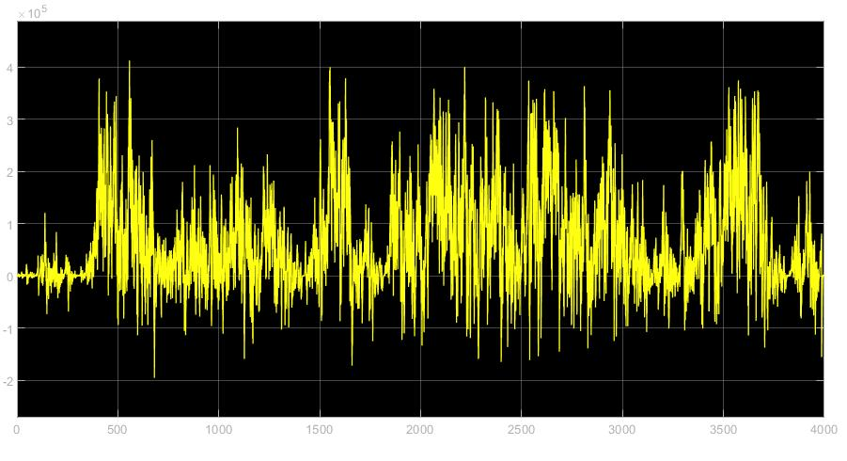
电机功率

Slide 15
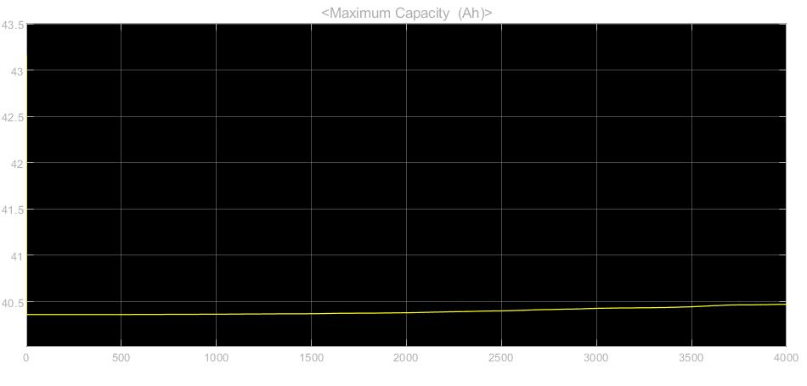
最大容量（Ah）

Slide 16
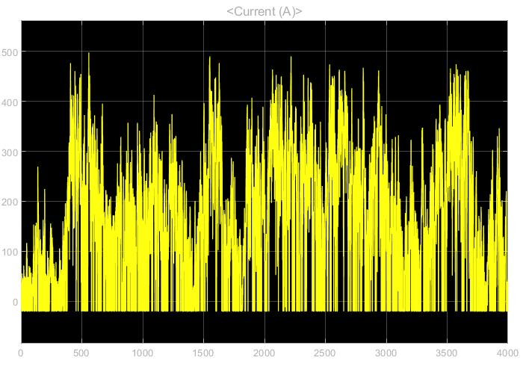
电流

Slide 17
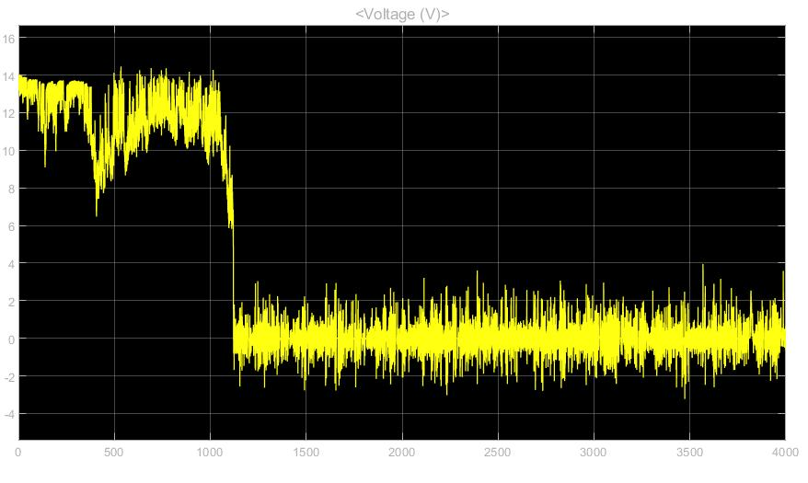
电压

Slide 18
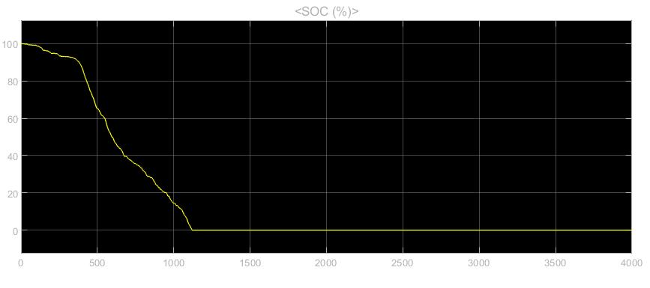
SOC

Slide 19
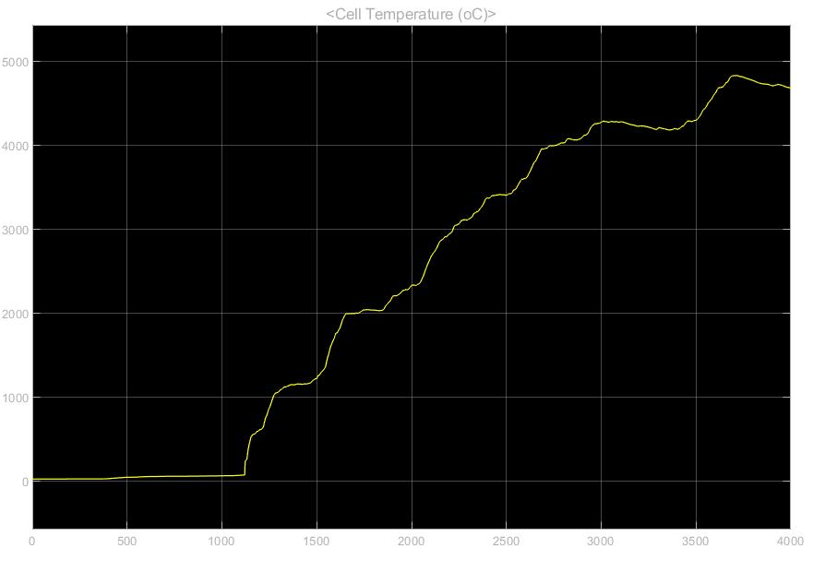
温度

Slide 20
分析

Slide 21
3
LSTM部分报告

Slide 22
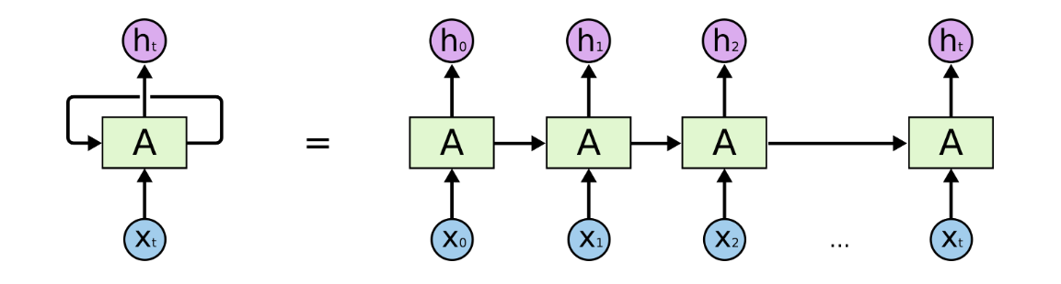
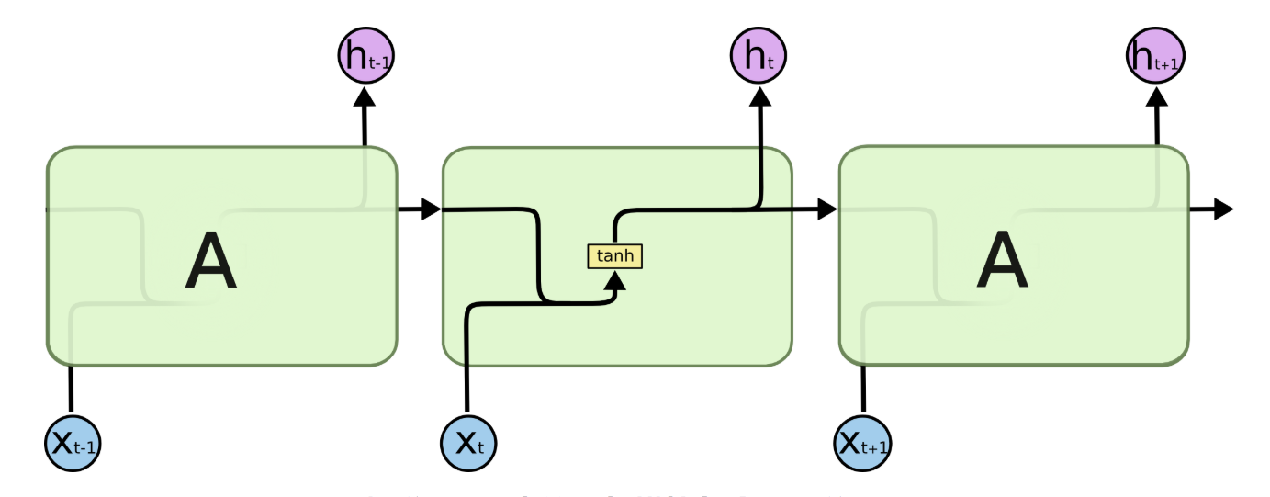
工作原理
传统RNN
问题：
随着时间序列的增长，无法获得离当前距离较远的信息，即不具备长期依赖性

Slide 23
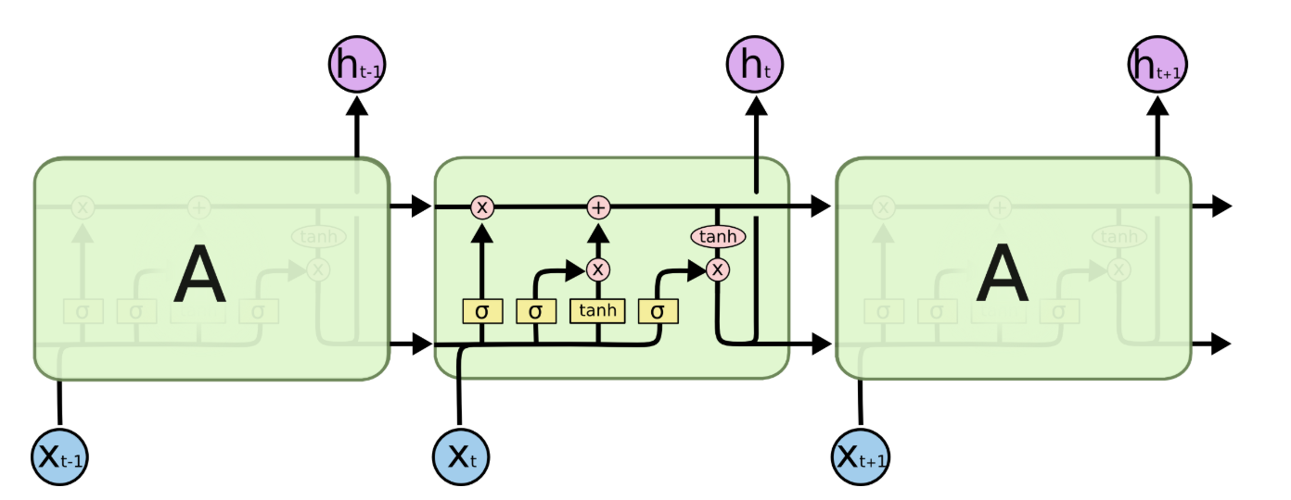
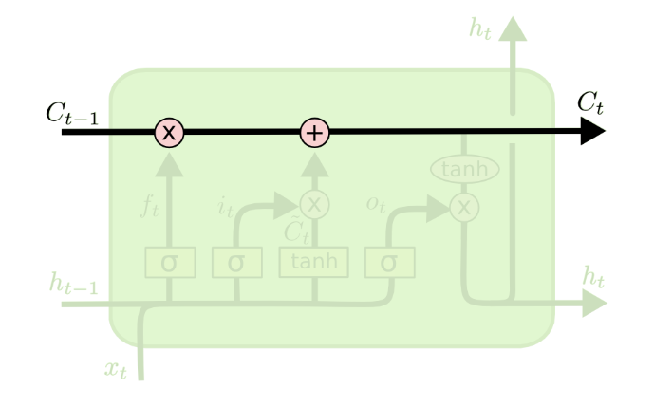
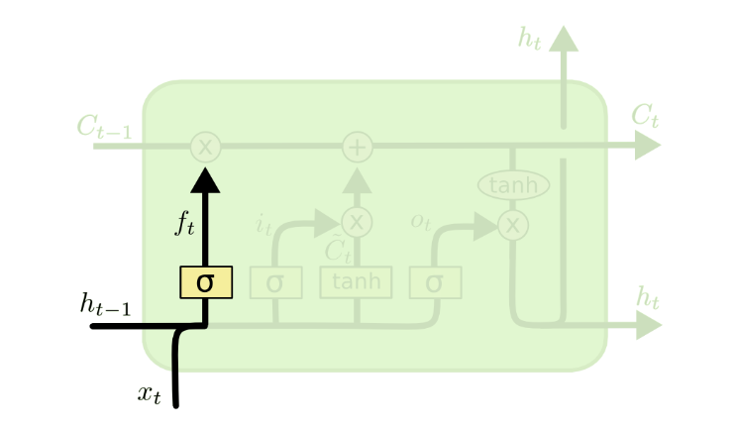
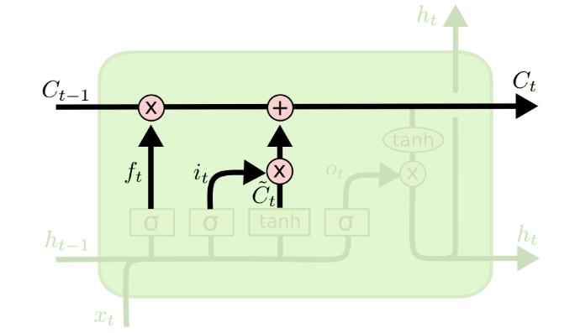
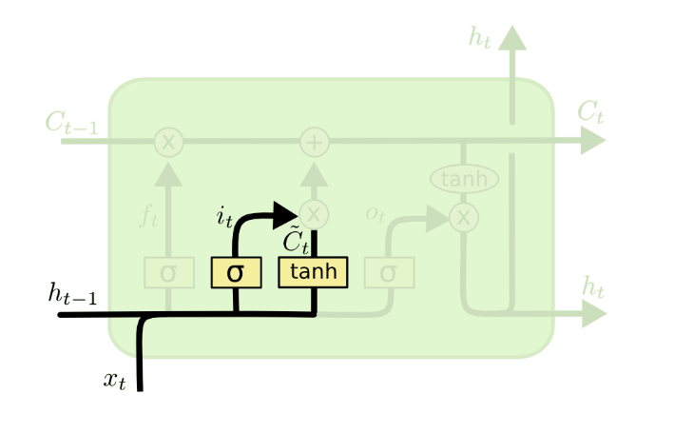




工作原理
LSTM
每个模块中包含四个交互层
cell state
forget gate layer
input gate layer
$$f_{t}=σ(W_{f}∙\left[h_{t−1},x_{t}\right]+b_{f})$$
$$i_{t}=σ(W_{i}∙\left[h_{t−1},x_{t}\right]+b_{i})$$
$$C_{t}=f_{t}∗C_{t−1}+i_{i}∗{\tilde{C}}_{t})$$
$${\tilde{C}}_{t}=tanh(W_{C}∙\left[h_{t−1},x_{t}\right]+b_{c})$$

Slide 24

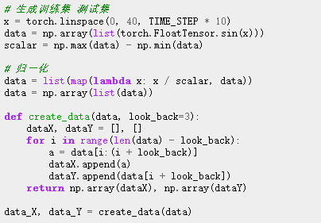
程序实现步骤
设置超参数
生成训练集、测试集并归一化

Slide 25
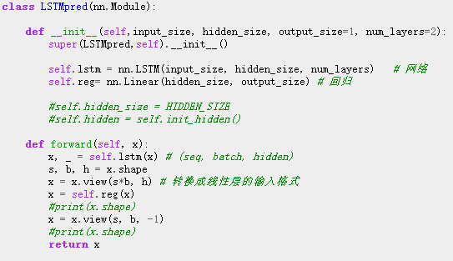
程序实现步骤
创建LSTM类

Slide 26
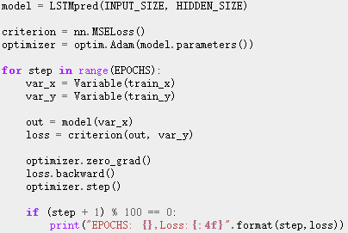
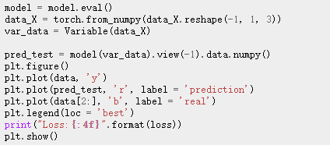
程序实现步骤
开始训练并现实每步的loss
进行测试

Slide 27
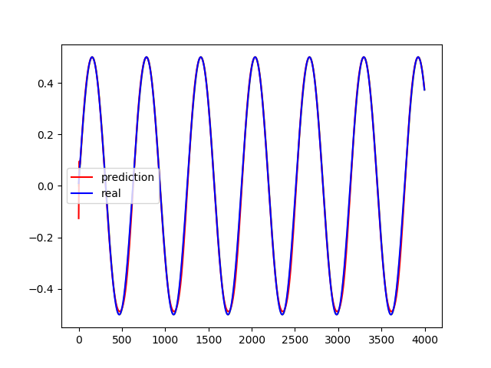
预测效果
使用横坐标为0~4的数据，经过600次循环预测4~40的数据

Slide 28
4
Questions

Slide 29
功率P为什么会存在负值；
当SOC降为零时，各响应异常波动的原因尚不明了；
温度在SOC不为零时基本保持在两个数量级之内，而当SOC变为零后开始迅速增长；

Slide 30
5
后期进展

Slide 31
后期进展
完善电机发热和电池发热对整个电池模块的影响关系；
在工况中考虑坡度变化；
研究Simulink的离散模型与连续模型，并将其运用到实际中；
下一步考虑故障相关工况分析；
继续对于锂电池模块进行研究
进一步理解LSTM的数学原理和代码实现
使用一组现有的数据进行预测和调试
开始撰写论文

